Slide 1



VOLONTIRANJE – što to znači za mene i za one kojima pomažem?
Ko to more platit?!
I ovak moram doma čistit svoju sobu, još i too…
Kaj, raditi zabadava?! Malo sutra…
Jel to ono kad sadiš drvo?!
Nek institucije radije rade svoj posao pa neću morati ja!
Nisam lud da zbog toga nejdem na tekmu!
I tako dalje…..STOP

Slide 2


UVOD
S obzirom da je 2020. godina zaista specifična te je stavila mnogobrojne nove i nepoznate izazove pred cjelokupno društvo, pojedinca i zajednice, Grad Ivanec i Poslovna zona Ivanec d.o.o. ove su godine ovim sažetim, praktičnim i poticajnim videom željeli dati uvid u mogućnosti uključivanja mladih i svih ostali građana u volonterstvo i društveni aktivizam kako bi svi zajedno što kvalitetnije iskoristili svoje slobodno vrijeme.
Video je izrađen povodom Međunarodnog dana volontera, 05. prosinca 2020. godine, a kroz njega se mladi kao i cjelokupna zajednica mogu informirati o tome kako postati volonter, a što je posebno važno predstavlja rad i mogućnosti koje vam nudi udruga s ivanečkog gradskog područja.
Volonterstvo na području grada Ivanca pretežito je vezano uz organizacije civilnog društva pa ukoliko želite obogatiti svoje znanje i iskustvo te želite razvijati svoje interese, talente i ideje pozivamo vas da se povežete sa srodnim i vama tematski bliskim i interesantnim udrugama.
Cilj izrađenog videa je ujedno i povezati ivanečke udruge s pojedincima zainteresiranima za volontiranje u njihovom zasebnom segmentu djelovanja, a sve to uvod je u aktivnosti koje Grad Ivanec i Poslovna zona Ivanec d.o.o. planiraju za iduću godinu, a primarno su usmjerene na poticanje volonterstva i razvoj civilnog društva na gradskom području.
Za više informacija te za savjetovanje o tome koje su vam mogućnosti na našem području na raspolaganju za aktivizam i volonterstvo možete kontaktirati specijalizirani odjel unutar gradske tvrtke Poslovne zone Ivanec d.o.o. Projektni ured za EU fondove ili pak partner u provedbi ove inicijative Grada i Zone – Klub mladih Ivanec.

Slide 3
ŠTO JE VOLONTERSTVO?
želja da se nekom pomogne, asocira nas na nešto pozitivno, na dobro, na promjenu
jedan od najsnažnijih elemenata koji doprinose razvoju i oblikovanju demokratskih promjena u svakom društvu te je važan dio svakog suvremenog društva.
Volontiranje njeguje povjerenje među ljudima, toleranciju i empatiju te poštovanje prema zajedničkom dobru
  Volontiranje je aktivnost na koju se pojedinac odlučuje dobrovoljno;
  Volontiranje je neplaćeno, ne uključuje nikakvu financijsku naknadu;
  Volontiranje se provodi za dobrobit drugih (što ne uključuje obitelj i prijatelje) u organiziranom okruženju

Slide 4
KRIZNO VOLONTERSTVO
Pojam aktualiziran novonastalom epidemiološkom situacijom uzrokovanom virusom COVID-19
Građani i građanke su reagirali prilagodbom i pokretanjem brojnih volonterskih inicijativa za podršku ljudima u potrebi
Važnost volonterskog angažmana kao pretpostavka empatije, zajedništva i odgovornosti prema drugima i prema društvu u cjelini koje je pogođeno inim krizama– zdravstvenoj, socijalnoj, gospodarskoj.
Kriza i dosad nepoznati problemi pretpostavka su za razvoj novih oblika pomoći, novih projekta, ali i novih ideja djelovanja

Slide 5





Volonterstvo – zakonodavni okvir
Pravni okvir volonterstva u Hrvatskoj reguliran je Zakonom o volonterstvu NN 58/07, 22/13
Zakon propisuje prava i obaveze organizatora volontiranja, kao i samih volontera
Međusobna prava i obaveze organizatora i volontera uređuju se Ugovorom o volontiranju
Kao dokaz provedenog volontiranju, volonteru se angažman upisuje u volontersku knjižicu, koju izdaju regionalni volonterski centri u Hrvatskoj. Umjesto volonterske knjižice, organizator volonteru kao dokaz može izdati i zasebnu potvrdu
Volonterski centar Zagreb | Tel: 01 3013 058 http://www.vcz.hr | Tel: 021 329 139 http://www.vcst.info | Volonterski centar Split – Udruga MI
Volonterski centar Osijek | Tel: 031 211 306 http://www.vcos.hr/ | Tel: 051 332 750 www.volonterski-centar-ri.org | Volonterski centar Rijeka –VolonteRI - Udruga za razvoj civilnog društva SMART

Slide 6
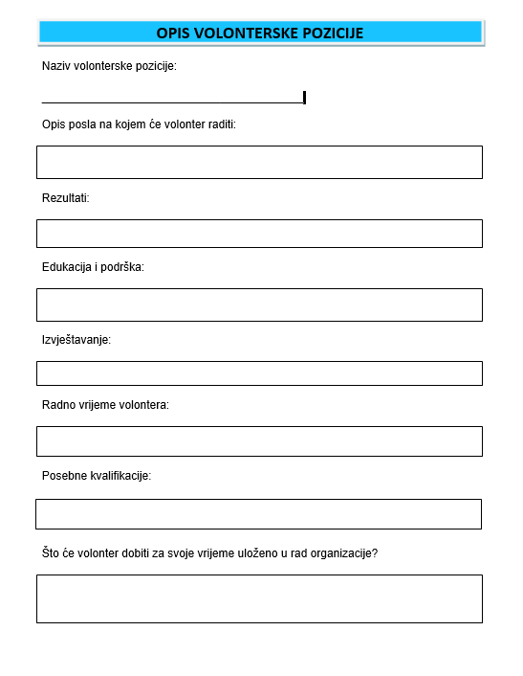
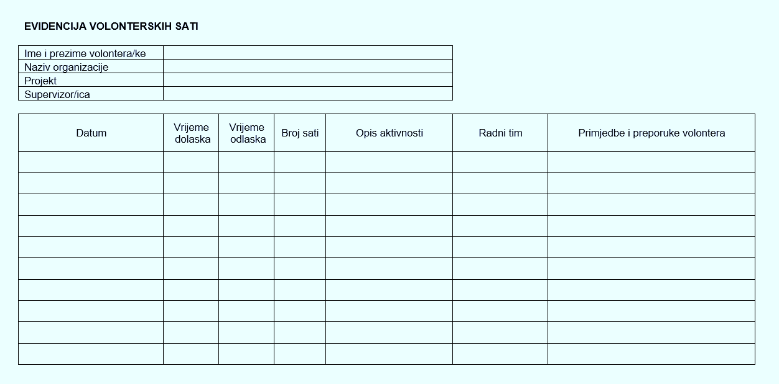
volonterski angažman osobe u određenoj organizaciji uređuje se i kroz sljedeće obrasce:
  OBRAZAC EVIDENCIJE VOLONTERSKIH SATI – služi za evidenciju po danima i praćenje angažmana
  OPIS VOLONTERSKE POZICIJE – unaprijed definira opis i zaduženja angažmana

Slide 7
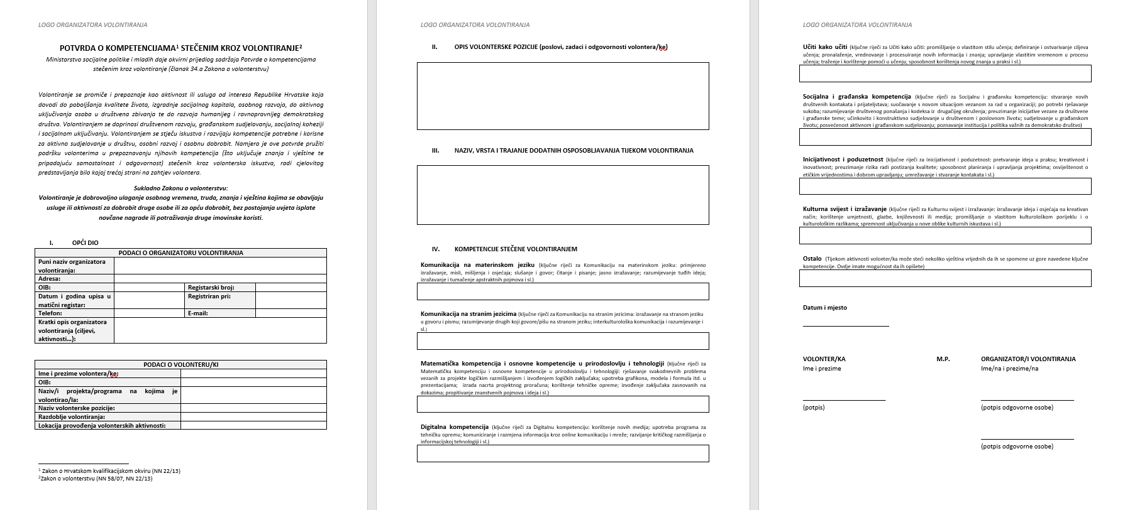
Osobe koje dugotrajno volontiraju – na tjednoj bazi kroz najmanje 3 mjeseca – mogu za svoj stalan i kontinuiran angažman dobiti Potvrdu o kompetencijama stečenima kroz volontiranje
NAPOMENA: maloljetne osobe mogu volontirati isključivo uz pisanu suglasnost zakonskog zastupnika

Slide 8
Važnost volonterstva za pojedinca i zajednicu
Volonterstvo je poseban oblik aktivnosti usmjerenih na pomaganje drugima
  volontiranje je vlastiti izbor svakog pojedinca
  volonteri od svojih aktivnosti imaju pozitivnu psihološku i duševnu korist, rade na račun vlastitog vremena, truda i novca, rade na način da pomognu drugima bez vlastite novčane koristi
  pomaganje može volonteru koristiti baš kao i osobi kojoj se pomoć pruža u smislu zadovoljstva što ga ta osoba dobiva kroz volonterski rad, korist volonterskih usluga je veća od one koju primaju i volonter i osoba kojoj se pomaže - npr. cijela zajednica dugoročno ima korist od volonterove pomoći osobi s invaliditetom
Volonterske organizacije primarno se temelje na zajednici - one proizlaze iz nje i odgovaraju na njezine potrebe
Volonteri mogu imati koristi od zajedničkih dobitaka, vezano za samopoštovanje i djelotvornost koja proizlazi iz uspješne volonterske organizacije.
Zajednice čine socijalnu mrežu i podupiru odnose u njoj, ali imaju i koristi od volonterske aktivnosti:
volonteri šire svoje socijalne veze jer su i sami dio te zajednice koja se bavi istim problemima
volonteri također mogu postati i činitelji promjena unutar šire zajednice - svojim aktivnostima pomažu da njihovi znanci postanu upućeniji u problem
volonteri potiču i druge na volontiranje, učvršćujući tako recipročne veze između volontiranja i izgrađivanja zajednice

Slide 9
Mogućnosti i prednosti volontiranja
Volontiranje njeguje povjerenje među ljudima, toleranciju i empatiju te poštovanje prema zajedničkom dobru
Opće je poznato da usluge koje pružaju volonteri donose korist zajednici i korisnicima tih usluga i organizacijama koje uključuju volontere, no, volontiranje donosi višestruku korist i za volontere.
Radeći na korist drugih, volonteri istodobno rade na samima sebi, svojemu vlastitom, osobnom i profesionalnom razvoju kroz izrazito širok spektar mogućnosti koje volontiranje otvara
Volontiranjem stječemo ili unaprjeđujemo naša znanja i vještine, stječemo nova poznanstva i prijateljstva – širimo socijalnu mrežu

Slide 10





Kako postati volonter?
na raspolaganju za savjetodavnu i operativnu pomoć kod kretanja u volonterstvo vam je i najbliži volonterski centar
organizator volontiranja utvrđuje potrebu za uključivanjem volontera, vrstu aktivnosti, odnosno usluga i način i postupke pružanja tih usluga, temeljem programa volontiranja

Slide 11
PRAVA VOLONTERA
OBVEZE VOLONTERA
volontirati u skladu sa stručnim propisima i etičkim pravilima, te prema primljenim uputama organizatora volontiranja,
na upoznavanje s Kodeksom i etičkim normama bitnima za pojedini oblik volontiranja
na prikladnu edukaciju s ciljem poboljšanja kvalitete obavljenih aktivnosti i pruženih usluga
na stručnu pomoć i podršku tijekom volontiranja
na upoznavanje s uvjetima volontiranja, aktivnostima koje će obavljati, uslugama koje će pružati i pravima koja im pripadaju na temelju Zakona i drugih propisa kao i općih akata organizatora volontiranja
na primjerene i sigurne uvjete rada u skladu s naravi volonterskih aktivnosti koje obavlja
na zaštitu privatnosti i osobnih podataka
na stjecanje novih znanja, vještina i kompetencija kroz volontiranje
na pisanu potvrdu o volontiranju
• čuvati poslovnu ili profesionalnu tajnu i povjerljive i osobne podatke o organizatoru ili korisniku volontiranja,
• odbiti volontiranje koje je suprotno propisima,
• poštivati integritet, misiju, ciljeve i vrijednosti organizatora volontiranja,
• surađivati s drugim volonterima i zaposlenicima organizatora volontiranja kako bi se osigurao kvalitetan prijenos znanja i iskustva po završetku volontiranja,
• prilikom početka, tijeka i prekida volontiranja paziti da svojim postupcima ne prouzroči štetu organizatoru ili korisniku volontiranja

Slide 12

VOLONTERSTVO I PROJEKTI
Mogućnost apliciranja projekata za promociju i poticanje volonterstva
Preostali društveno korisni projekti podrazumijevaju uključivanje volontera
Društveno-korisni projekti i volonterstvo neraskidivo povezani s globalnim ciljevima održivog razvoja kao što su: međugeneracijska solidarnost, nediskriminacija, ravnopravnost spolova, ekološka održivost, pomoć ranjivim skupinama i sl.

Slide 13


Međunarodni dan volontera
Proglašen od strane Ujedinjenih naroda 1985. godine
Obilježava se svake godine 05. prosinca
CILJ: sve aktivnosti volontera i njihov dobrovoljni rad učiniti vidljivim na lokalnoj, nacionalnoj i međunarodnoj razini
Na taj se dan kroz različite aktivnosti i promotivne kampanje građanima želi približiti dobrobit i vrijednost volontiranja za društvo, odnosno dobrobit volontiranja za njegov ekonomski i socijalni razvoj
.
.
.
.

Slide 14
VOLONTERSTVO NA PODRUČJU GRADA IVANCA
Mogućnost volontiranja u:
  udrugama
  ustanovama
  na organiziranim gradskim manifestacijama
Tematska područja za volontiranje:
Na području grada Ivanca djeluje 100-tinjak organizacija civilnog društva
Ustanove predškolskog odgoja i obrazovanja
Aktivizam mladih kroz suradnju sa Savjetom mladih Grada Ivanca
humanitarna djelatnost
kulturna djelatnost
uključivanje u rad tehničkih udruga
zaštita okoliša
sportska rekreacija

Slide 15

PRIMJER - Kako postati volonter HRVATSKOG CRVENOG KRIŽA?
Ako želite postati volonter Hrvatskog Crvenog križa, javite se na jedan od sljedećih načina:
Na osnovu vaših želja, znanja i iskustava postoji mogućnost da se uključite u mnoštvo
različitih volonterskih programa Hrvatskog Crvenog križa
ispunjavanjem ovog obrasca https://forms.office.com/Pages/ResponsePage.aspx?id=uKHoALb0XUappDG3R5yJmHtD0G0VolZLv0P8qiubhw5UMFVKUVRBRFlCUlBEWEVZOU1IUlJUUkxVMS4u
pošaljite mail na mladi-i-volonteri@hck.hr
ili se izravno javite u društvo Crvenog križa na čijem području želite volontirati
Gradsko društvo crvenog križa Ivanec
crvenikriz_ivanec@crveni-kriz-ivanec.hr
Đure Arnolda 11, 42240 Ivanec
042/781-534

Slide 16

GRAD IVANEC - Primjer dobre prakse
Jedan dan za čisti okoliš
ZELENA ČISTKA
dio globalnog pokreta Let’s do it! i godišnjih akcija World Cleanup (Očistimo svijet)
Grad Ivanec u akciji sudjeluje već 8 godina
Uključeno preko 1000 volontera iz 24 mjesna odbora i 30 udruga civilnog društva
Godišnje 40-ak lokacija zbrinjavanja nepropisno odloženog otpada

Slide 17



Poveži se s vršnjacima – postani volonter u Klubu mladih Ivanec
KLUB MLADIH IVANEC - udruga osnovana od strane mladih grada Ivanca s ciljem poboljšanja kvalitete života mladih ljudi u gradu
Ciljevi Udruge:
poboljšati kvalitetu života mladih
zagovarati prava mladih u društvu
poticati mlade na aktivno sudjelovanje u društvu
podizanje kulturne, socijalne, humanitarne, ekološke, političke i ine svijesti među mladima
biti središte okupljanja, druženja i povezivanja mladih
osmišljanje i organizacija događanja koja su u interesu mladih
promicanje sredine iz koje dolazi putem javnog djelovanja
Info telefon: 0977665133
E-mail: kmivanec@gmail.com

Slide 18
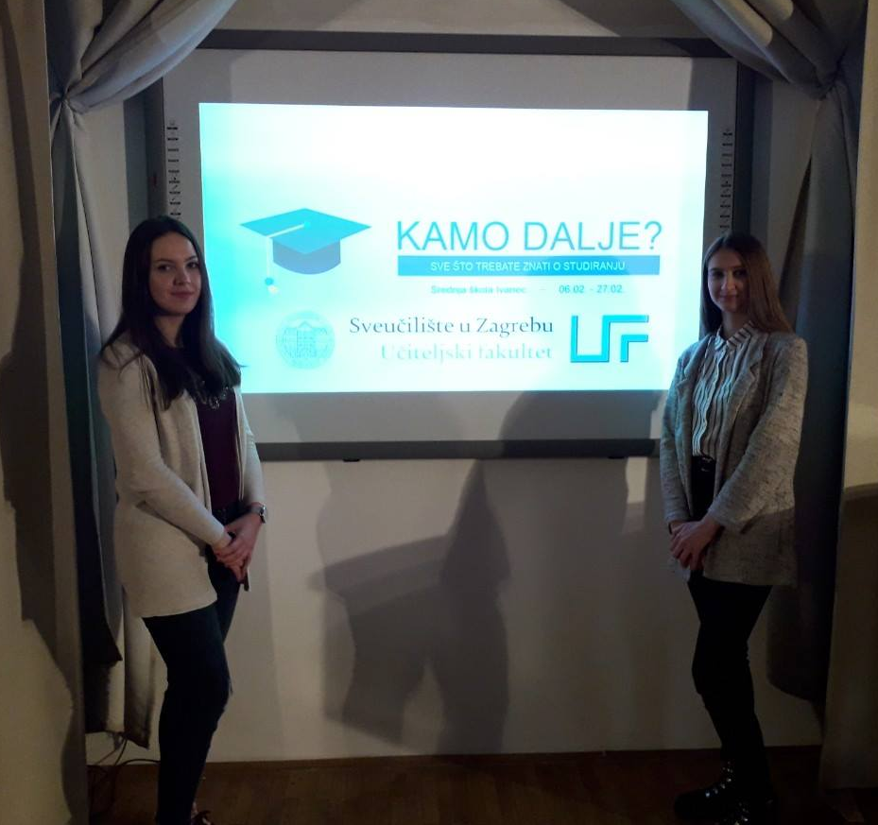
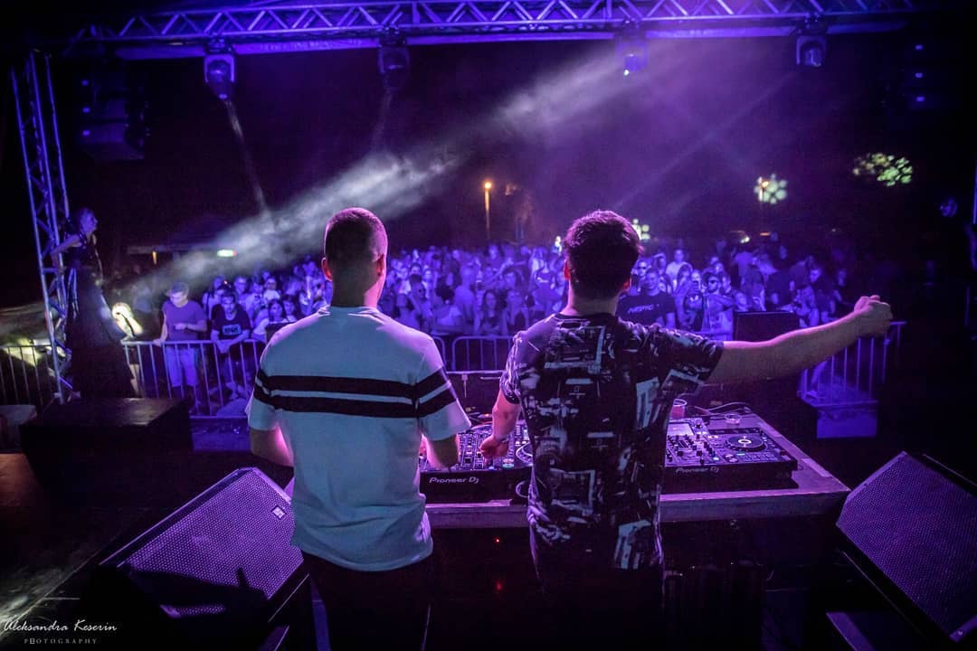
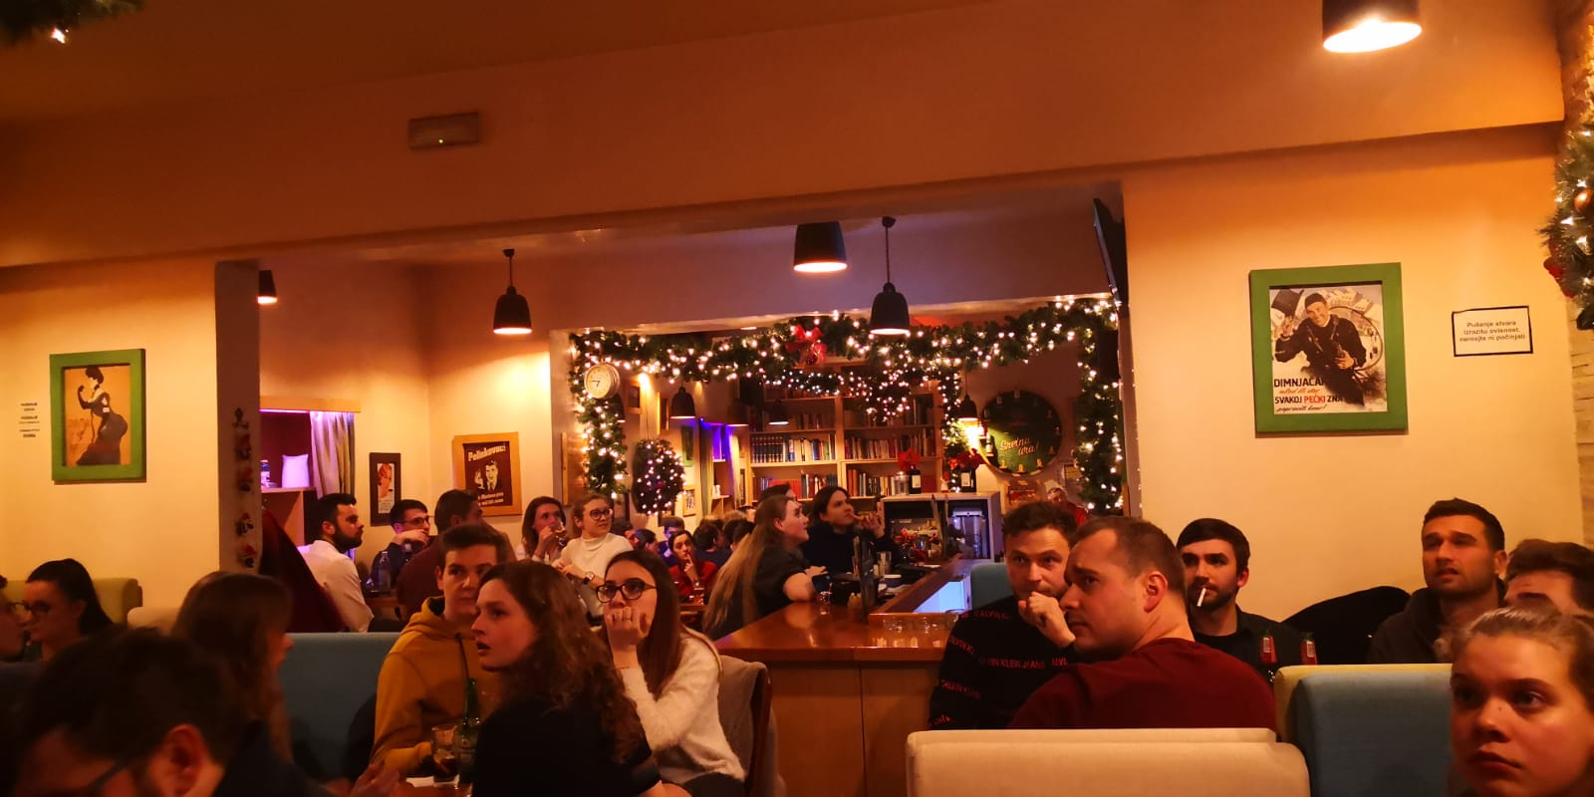
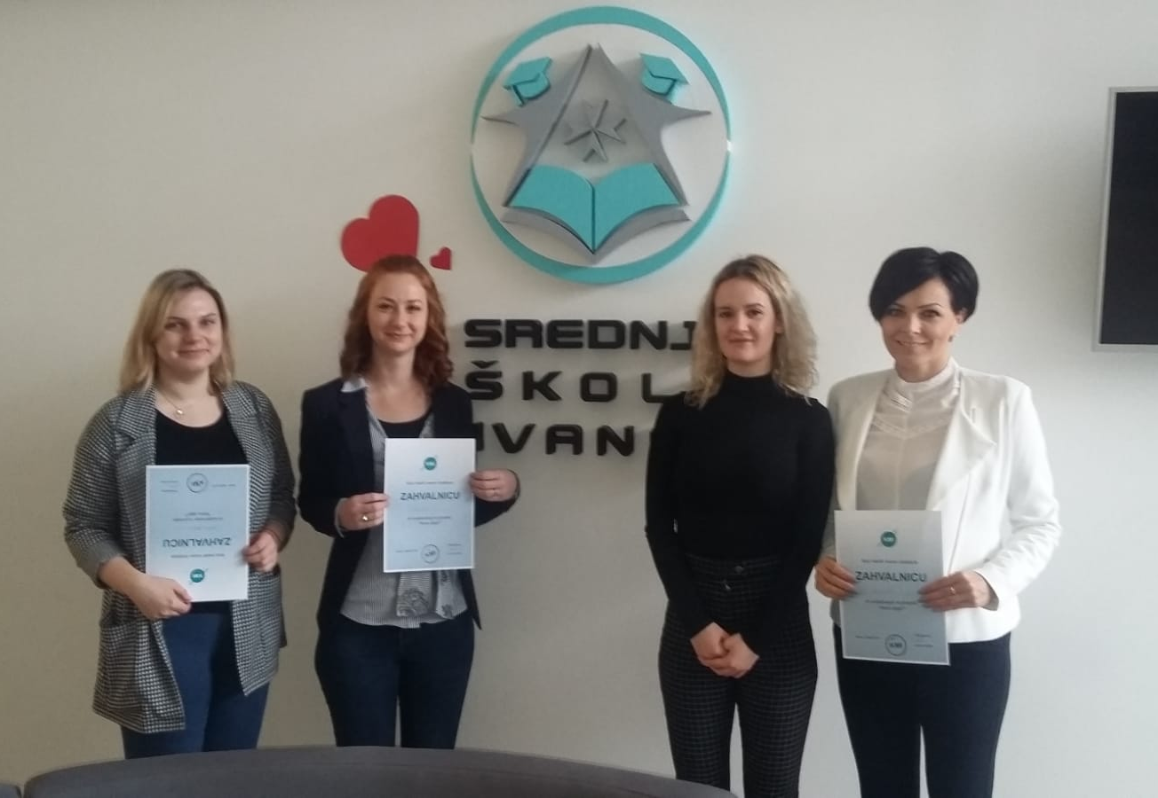
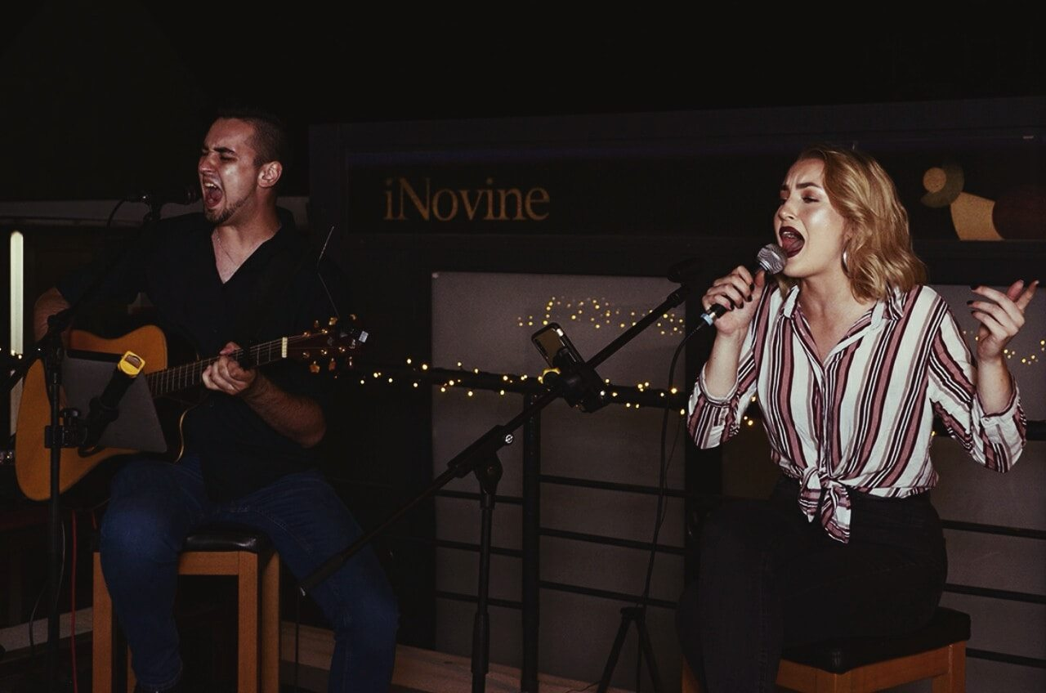
Dosadašnje uspješne aktivnosti
Večeri akustične glazbe na Kino trgu
Pub kviz (9 održanih)
Festival elektronske glazbe X – MUSIC
Pomoć starijim i bolesnim osobama u nabavci potrepština tijekom pandemije COVID – 19
OBJEKTIVOM PO GRADU – radionica fotografije
NE DISKRIMINIRAJ, TOLERIRAJ – radionice na temu stigmatizacije psihičkih poremećaja u suradnji s Inicijativom mladih za ljudska prava Hrvatske
Projekt „KAMO DALJE?“ – predstavljanje fakulteta učenicima završnih razreda Srednje škole Ivanec

Slide 19

Udruga „Ivanečko sunce“ za osobe s intelektualnim oštećenjem
Realizirane aktivnosti u suradnji s Klubom mladih Ivanec
Kontinuirana potreba za volonterskim angažmanom s ciljem pomoći najosjetljivijoj društvenoj skupini – osobama s invaliditetom
Uključivanje i pomaganje u različitom tipu aktivnosti prilagođenim za osobe s invaliditetom (sportske radionice, kreativne radionice, druženja, manifestacije, humanitarne akcije…)
Postanite sunce Ivanečkog sunca – volontirajte!
Više informacija na:
udruga.ivanecko.sunce@gmail.com
098 680 596

Slide 20

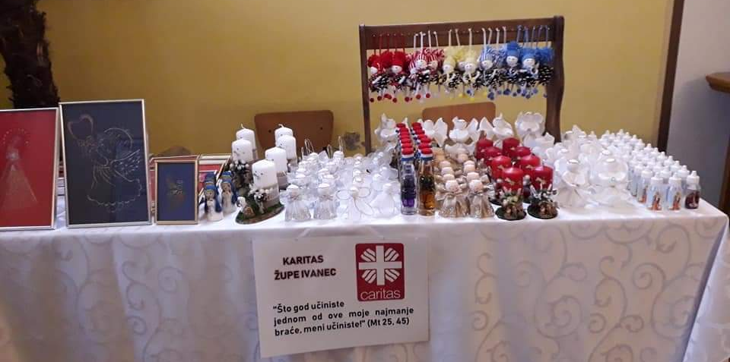
Caritas župe sv. Marije Magdalene Ivanec
prikupljanje prehrambenih i higijenskih artikala
Prikupljanje odjeće, obuće, kućnog tekstila, školskih torbi
Podjela doniranog voća i dr.
Izrada rukotvorina te prikupljanje donacija
Rad volontera usmjeren na najugroženije obitelji u zajednici – korisnike Caritasa
KONTAKT
Dragica Milec - 098 267 962

Slide 21


I zapamtite….

Slide 22
Izvori korišteni za izradu promotivnog videa:
1. https://vcos.hr/programi/volonterstvo/korisna-dokumentacija
2. https://www.hcrv.hr/
3. https://hr.wikipedia.org/wiki/Me%C4%91unarodni_dan_volontera
4. https://gov.hr/moja-uprava/aktivno-gradjanstvo-i-slobodno-vrijeme/volontiranje/kako-postati-volonter/384
5. http://www.volonterski-centar-ri.org/dokumenti/E-prirucnik-Menadzment_volonterskog_programa.pdf

